Slide 1
Загађење воде
Артеми Фонов 7/2

Slide 2
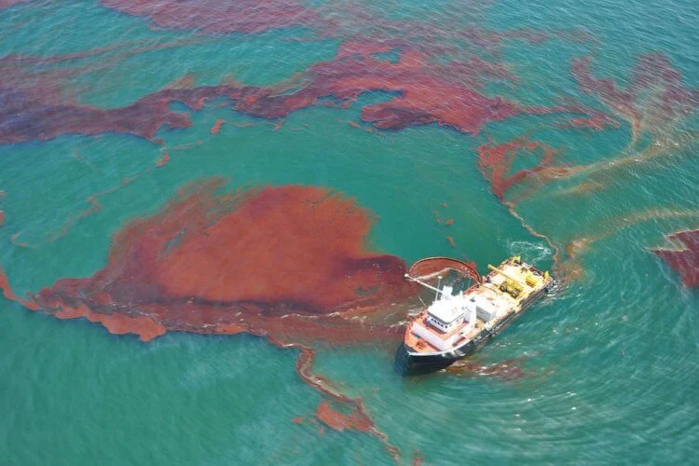
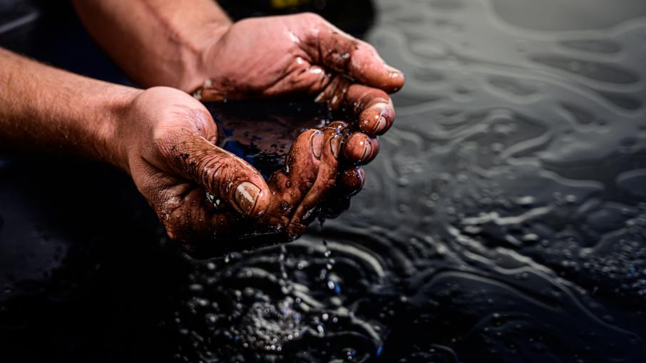
Изливање нафте
До изливања нафте може доћи када цистерна или пумпа за уље процуре или покваре. Ово може уништити водена станишта и тешко га је очистити!

Slide 3
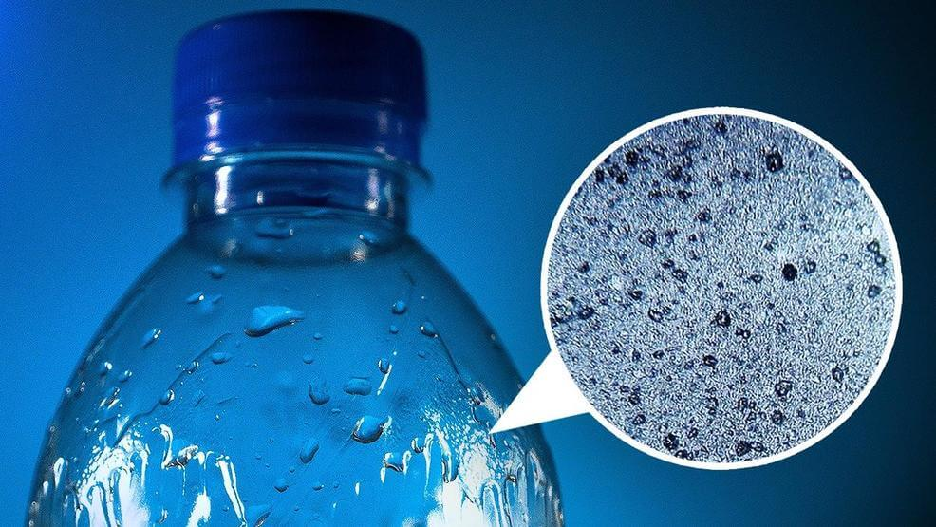
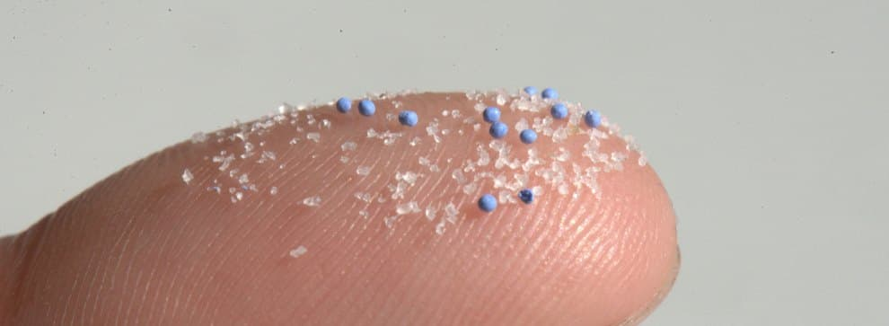
Микропластици
Микропластици су пластичне честице величине од 100 нм до 5 мм. У воду доспевају из смећа баченог у реку и из земље кроз подземне воде.
Они могу изазвати неке болести код људи и других животиња.

Slide 4
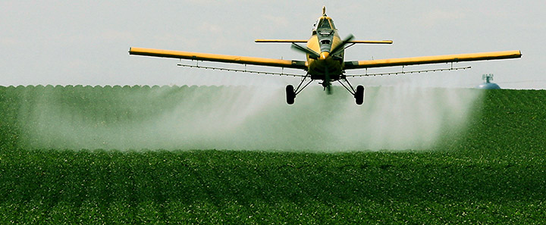
Пестициди
Пестициди су супстанце које убијају штеточине и/или коров. Они продиру у воду кроз земљиште.
Пестициди могу ослабити имуни систем и пореметити метаболизам код животиња.

